Slide 1
JORNADA TECNOLOGÍA CULTIVOS DE REGADÍO
Notes:
Lo primero agradecer a José Antonio haberme invitado a mi tierra a dar esta charla. Soy Iván Alvarez, soy de Gordaliza del Pino, Ingeniero Agrónomo y socio de la empresa Asegrain.

Slide 2
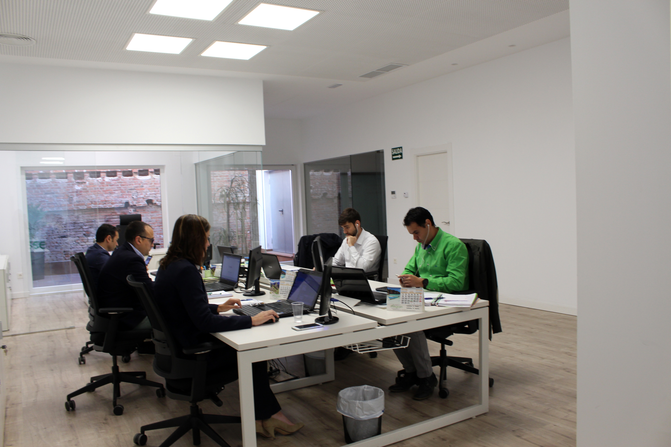
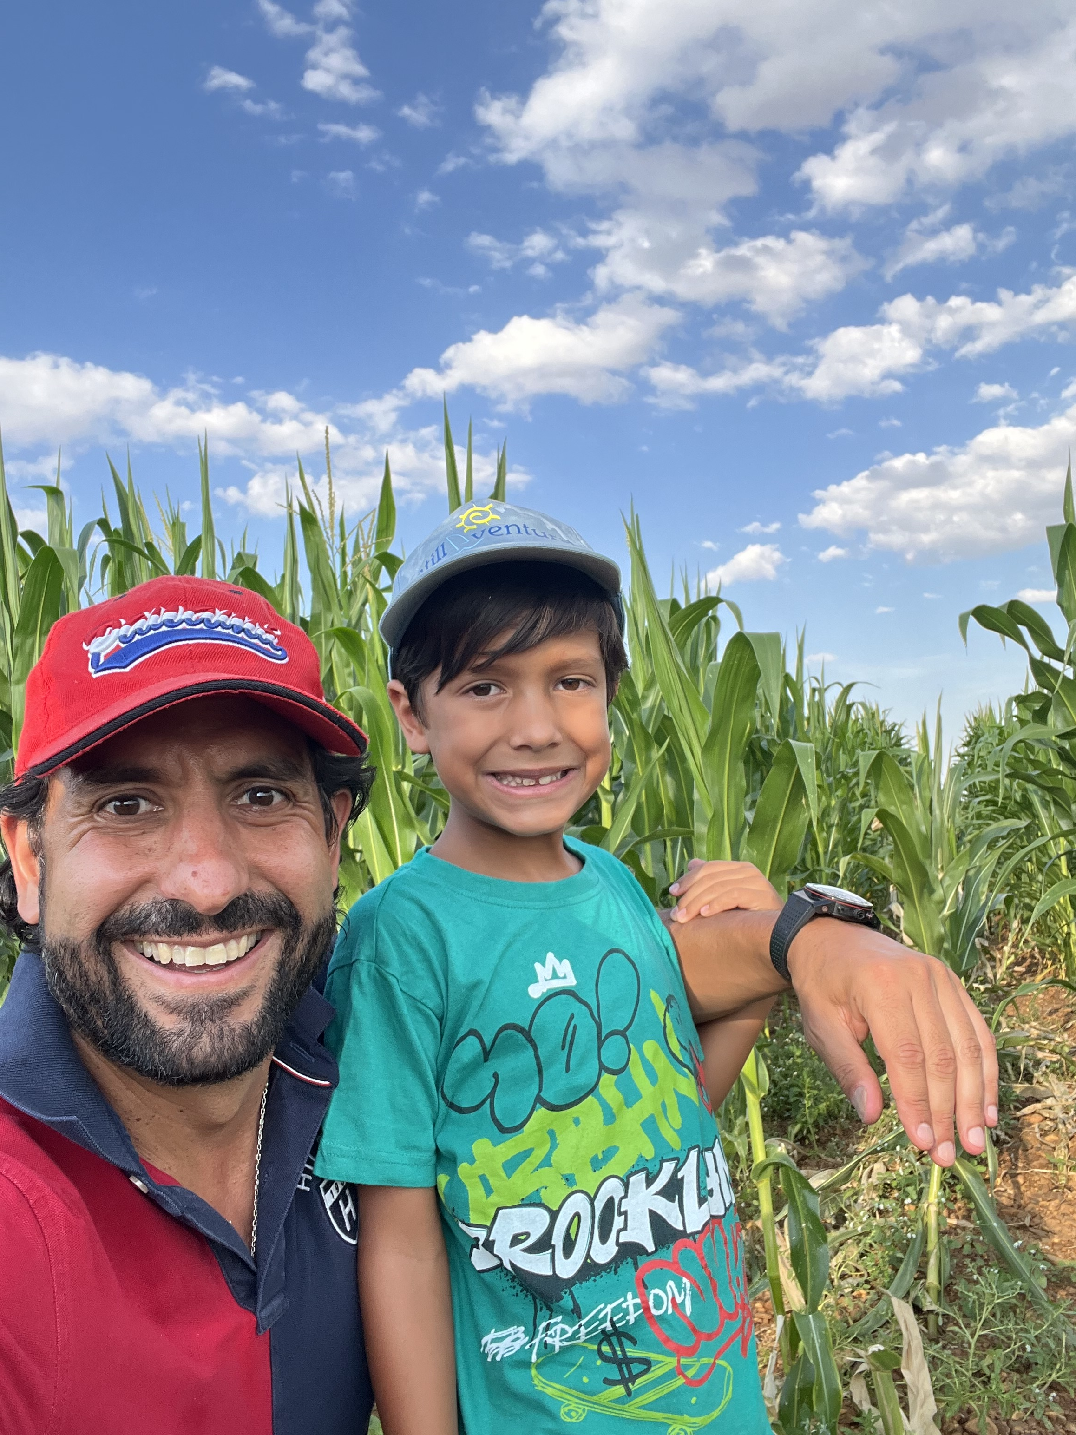
Notes:
Asegrain es una empresa con sede en León cuya actividad principal es la intermediación comercial de materias primas para alimentación animal y humana, que intermedia casi 2 Mill Tm anuales (es decir 2 veces la producción total de la provincia de León). Además somos también agricultores y producimos trigo, maíz remolacha y girasol en fincas propias y alquiladas, por lo que conocemos de primera mano el cultivo en nuestra región, es decir como dicen los ingleses “nos jugamos la piel”. Tenemos fincas de cultivo de regadío desde Villamuñio, Castellanos, Gordaliza hasta Mayorga, y conocemos la zona muy bien. Nuestro compañero Miguel, es el responsable del negocio agrícola, y no tenemos maquinaria agrícola propia, por lo que si alguno quiere contactar con nosotros para hacernos labores agrícolas, estamos encantados.

Slide 3
MERCADO DE MATERIAS PRIMAS
Notes:
José Antonio me ha dicho, cuenta algo de los mercados … y … ¿qué os cuento yo?
Este es un momento del año, con muy pocas noticias de cosechas. Por ello en vez de dar datos, me gustaría que hagáis vosotros preguntas.
Uno de los mayores motores de los mercados mundiales está siendo el “Efecto Trump” …
Y esto ¿cómo puede afectar a nuestros cereales?

Slide 4
SITUACIÓN ACTUAL:
ÚLTIMO INFORME USDA:-30 MILL TM
POSICIÓN FONDOS INVERSION: (TRIGO/MAIZ/SOJA)
SITUACIÓN CULTIVO TRIGO RUSIA, UCRANIA Y USA
SEQUÍA ARGENTINA
RETRASO COSECHA SOJA EN BRASIL
DUDAS ECONOMÍA CHINA

Slide 5
FUTURO DE LOS PRECIOS:
PRECIOS MÁS CAROS DE LA CAMPAÑA
DEMASIADO CEREAL ALMACENADO – 3 MESES DE CONSUMO
MAÍZ ESTÁ MÁS CARO QUE EL TRIGO O LA CEBADA
PROBLEMAS LOGÍSTICA
PRECIOS COSECHA NUEVA: -6 TRIGO / -15 MAÍZ
Notes:
Nosotros no sabemos qué va a ocurrir en el futuro… solo podemos analizar el presente y diversificar el riesgo.

Slide 6
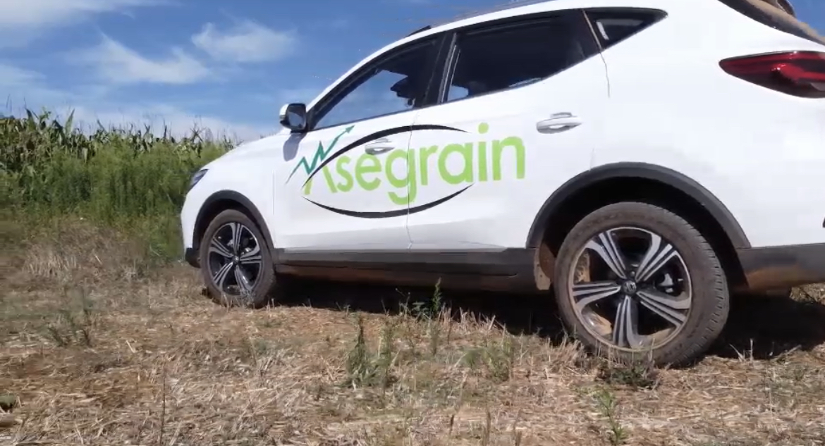
SITUACIÓN ACTUAL:
MUCHAS GRACIAS
www.ASEGRAIN.COM
Seragor@asegrain.com
TELF. 697-836116 (Miguel)
Notes:
Muchas gracias
Para cualquier cosa, os dejo el teléfono de mi compañero Miguel.

